Slide 1

Aula 03 saúde mental
ENFERMEIRA DANIELA

Slide 2
CONCEITO DE SAÚDE MENTAL
A Organização Mundial de Saúde (OMS) define a saúde mental como “o estado de bem-estar no qual o indivíduo realiza as suas capacidades, pode fazer face ao stress normal da vida, trabalhar de forma produtiva e frutífera e contribuir para a comunidade em que se insere“.

Slide 3
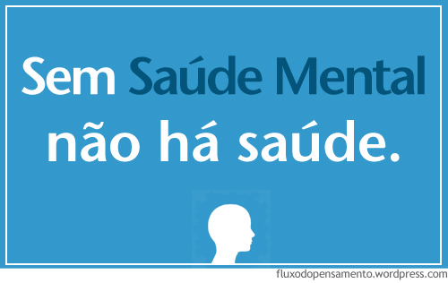

Slide 4
Nesta definição, a “saúde mental” é entendida como um aspecto vinculado ao bem-estar, à qualidade de vida, à capacidade de amar, trabalhar e de se relacionar com os outros. Com esta perspectiva positiva, a OMS convida a pensar na saúde mental muito para além das doenças e das deficiências mentais.

Slide 5
26 de Maio de 2021
A OMS publicou em seu site um documento normativo para promover abordagens em saúde mental centradas nos direitos humanos. Através da orientação principal do Guidance and technical packages on community mental health services podemos obter importantes informações sobre como desenvolver e transformar os sistemas e serviços de saúde mental para se alinhar aos padrões internacionais de direitos humanos.

Slide 6
DEFINIÇÃO DE DOENÇA MENTAL
As doenças mentais são condições de saúde que envolvem mudanças na emoção, pensamento ou comportamento (ou uma combinação delas). As doenças mentais estão associadas à angústia e / ou problemas de funcionamento em atividades sociais, de trabalho ou familiares.

Slide 7
Muitas pessoas que têm uma doença mental não querem falar sobre isso. Mas a doença mental não é nada para se envergonhar! É uma condição médica, assim como doença cardíaca ou diabetes. E as condições de saúde mental são tratáveis. Estamos continuamente expandindo nossa compreensão de como o cérebro humano funciona e os tratamentos estão disponíveis para ajudar as pessoas a administrarem com sucesso as condições de saúde mental.
A doença mental não discrimina; Ele pode afetar qualquer pessoa, independentemente da sua idade, sexo, geografia, renda, status social, raça / etnia, religião / espiritualidade, orientação sexual, formação ou outro aspecto da identidade cultural. Embora a doença mental possa ocorrer em qualquer idade, três quartos de todas as doenças mentais começam aos 24 anos.
As doenças mentais assumem muitas formas. Algumas são leves e interferem de maneira limitada com a vida cotidiana, como certas fobias (medos anormais). Outras condições de saúde mental são tão graves que uma pessoa pode precisar de cuidados em um hospital.

Slide 8
A DOENÇA MENTAL GRAVE
**A doença mental grave é um distúrbio mental, comportamental ou emocional (excluindo transtornos do desenvolvimento e do uso de substâncias) que resulta em grave comprometimento funcional, que interfere substancialmente ou limita uma ou mais atividades importantes da vida. Exemplos de doença mental grave incluem transtorno depressivo maior, esquizofrenia e transtorno bipolar.

Slide 9
ALTERNATIVAS DE SAÚDE MENTAL
Os tratamentos para a saúde mental avançaram nas últimas décadas e trouxeram alívio e qualidade de vida para muitas pessoas, mas, em alguns casos, seus efeitos ainda ficam longe do desejado e os pacientes continuam em grande sofrimento. Isso faz com que se busquem tratamentos complementares que possam ajudá-los.
Um problema que surge instantaneamente quando pensamos em terapias alternativas é a definição do que exatamente estamos falando. De modo geral, terapia alternativa é toda modalidade de tratamento que não se inclui entre as disciplinas da saúde reconhecidas como profissão, ensinadas em cursos de graduação ou pós-graduação e regidas por conselhos de classe, como o Conselho Federal de Fisioterapia ou de Medicina, por exemplo.

Slide 10
Ao contrário do que muita gente pensa, a ciência tem se interessado cada vez mais por essa área, que vem sendo resumida sob o nome de práticas complementares e integrativas. Na maior parte das definições disponíveis, essas práticas incluem o uso de produtos naturais, acupuntura e diferentes técnicas de massagem e meditação, mas essas definições não estão de modo algum fechadas e ainda variam muito dependendo da fonte.
Com esse interesse por parte da ciência, muitos resultados encorajadores têm surgido e a tendência é que estes sejam pouco a pouco integrados às terapias convencionais. No entanto, há várias práticas que não foram adequadamente testadas e muitos indivíduos oferecem serviços sem qualquer respaldo em resultados verificados.
O item 4 da Carta de Direitos e Deveres dos Usuários da Saúde, publicada pelo Ministério da Saúde, estabelece que “Toda pessoa deve ter seus valores, sua cultura, crença e seus direitos respeitados na relação com os serviços de saúde”. Assim, é importante reconhecer que todo indivíduo autônomo é livre para escolher aquilo que acredita que lhe faz bem; no entanto, é igualmente importante reconhecer que tratamentos oferecidos fora de qualquer padrão objetivo de qualidade e, principalmente, utilizados em substituição aos tratamentos convencionais consolidados podem ter efeitos negativos graves, não só causando reações negativas como atrasando a busca por terapias que são de fato necessárias para o paciente.

Slide 11
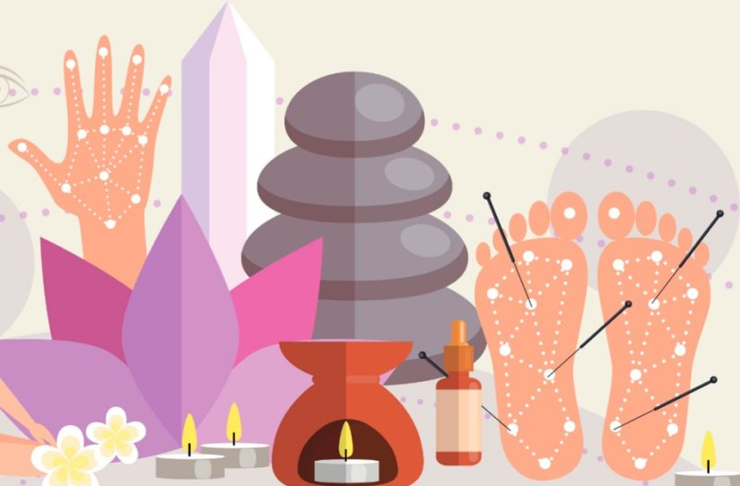
Terapias Alternativas pelo SUS
ACUPUNTURA
ARTETERAPIA
MUSICOTERAPIA
NATUROPATIA
AROMATERAPIA
MEDITAÇÃO/YOGA
TERAPIA COMUNITÁRIA INTEGRATIVA
ANTROPOSOFIA

Slide 12

ACUPUNTURA
Baseada na medicina tradicional chinesa, a Acupuntura utiliza agulhas para estimular pontos e meridianos do corpo que, uma vez equilibrados, minimizam problemas emocionais e físicos.
Um dado interessante sobre a acupuntura é que em 2010 ela foi declarada Patrimônio Cultural Intangível da Humanidade pela Unesco, e é reconhecida em vários países como terapia efetiva da medicina.

Slide 13

ARTETERAPIA
Baseada no uso da arte como forma de expressão e cura psicológica, a Arteterapia se utiliza de expressões artísticas como a dança, a poesia e a pintura, como meio de interação entre a pessoa e o terapeuta, entre a pessoa e sua psique, para então descobrir possíveis desarranjos e trata-los através da arte.

Slide 14
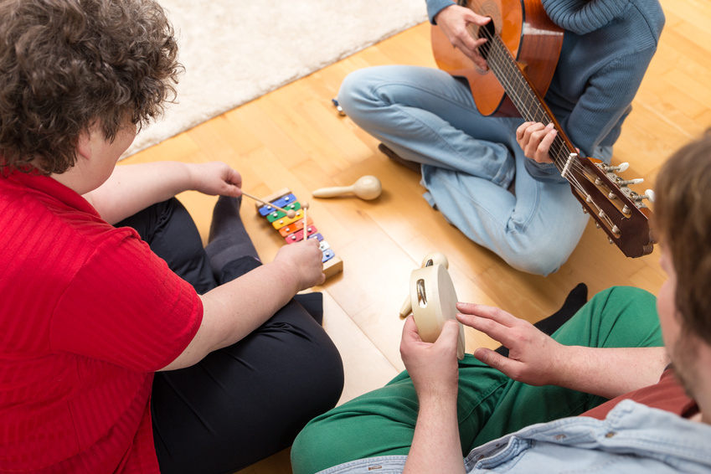
MUSICOTERAPIA
Baseada no uso da música como ferramenta terapêutica dentro de contextos educacionais, clínicos e sociais, a Musicoterapia se utiliza de instrumentos e sonoridades como recursos terapêuticos, é reconhecida como especialidade médica, e demonstra grande influência no bem-estar das pessoas.
Ela surge como forma de prevenção ao surgimento de dificuldades à saúde mental do indivíduo, dentre outras dificuldades possíveis de existência.

Slide 15

NATUROPATIA
A Naturopatia se baseia na crença de que nosso corpo possui a capacidade necessária para se curar e regenerar de doenças, naturalmente, sem a necessidade de medicamentos e composições químicas.
É uma prática que evita recursos médicos como exames, cirurgias e medicamentos, prevenindo doenças através da diminuição do estresse, de alterações na dieta e no estilo de vida das pessoas em tratamento.

Slide 16

AROMATERAPIA
A Aromaterapia é considerada um ramo da Fitoterapia (terapia com o uso de plantas), mas que se utiliza de propriedades de óleos essenciais puros na tentativa de trazer de volta o equilíbrio emocional e físico dos seres humanos.
É considerada também uma terapia holística, pois atuando nos sistemas físico, emocional e mental, harmoniza funções e proporciona bem estar em médio e longo prazo através do aroma e do olfato.

Slide 17
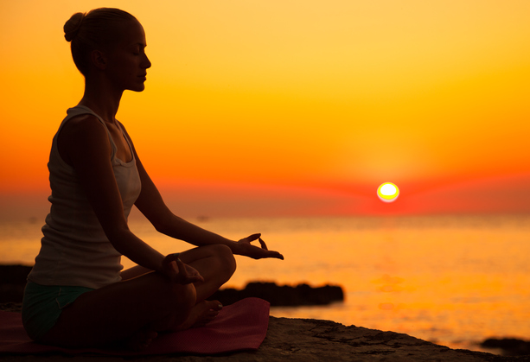
MEDITAÇÃO/YOGA
Baseada em conceitos simples de respiração e concentração, a Meditação tem suas técnicas reconhecidas e já demonstrou por meio de pesquisas e estudos a capacidade que tem, por exemplo, de ajudar na diminuição da ansiedade e no combate ao stress.
A prática da meditação é tida como prática física, mas principalmente como uma forma de interiorização que ajuda o praticante alcançar bem estar e relaxamento, além do domínio do corpo pela mente.

Slide 18
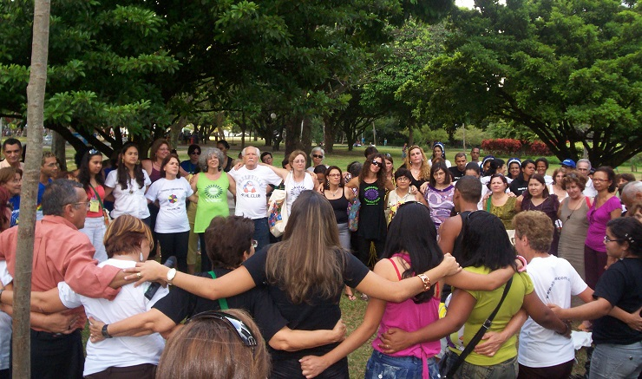
TERAPIA COMUNITÁRIA INTEGRATIVA
A Terapia Comunitária Integrativa constitui-se na organização de espaços de encontros para a partilha de conhecimentos e experiências entre pessoas, na qual o acolhimento e o respeito ao outro são elementos fundamentais.
Nesse processo, todos são corresponsáveis pela busca de soluções à sofrimentos e problemas do cotidiano. Todos os comentários são relevantes e incluídos no grupo. Há o fortalecimento dos vínculos sociais e conflitos são redimensionados. Preconceitos e estereótipos são quebrados.

Slide 19
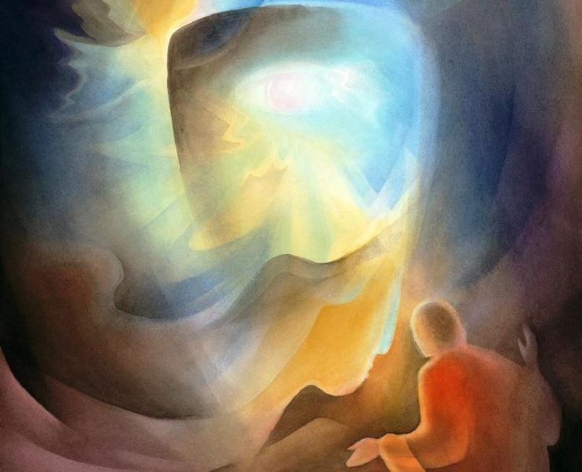
ANTROPOSOFIA
Baseando-se em conhecimentos filosóficos e metafísicos, a Antroposofia se caracteriza por ser uma prática a priorizar conceitos de espiritualidade e autoconhecimento para atingir seus efeitos de bem estar sob seus tratados.
O conhecimento de si mesmo serve como forma de entender a origem das enfermidades, sejam físicas, emocionais ou mentais. Seus resultados vêm de tempos remotos e seu método de tratamento faz parte da humanidade há anos.

